Slide 1
Буне и устанци у Босни и Херцеговини
Познавање друштва - 5. разред

Slide 2
Како је турско царство слабило, тако се погоршавао положај хришћанског становништва у Босни и Херцеговини.
Спашавајући се од турске самовоље поједини сељаци напуштали су своје куће и одметали се у хајдуке.
Народ је хајдуке сматрао својим заштитницима и одужио им се описивањем њиховог јунаштва у народним пјесмама.

Slide 3
Дио становништва бјежао је у пограничне дијелове сусједних држава и одатле „ускакао“ – упадао на турске граничне крајеве покушавајући заштитити хришћане.
Такве храбре појединце народ је називао ускоцима.

Slide 4
Највећи облик отпора турским властима биле су народне буне и устанци.
Први устанак у Србији диже Ђорђе Петровић – Карађорђе, а касније и Милош Обреновић.

Slide 5
Средином 19. вијека Турско царство било је на врхунцу кризе.
Турско насиље над народом довели су до устанка и у Босни и Херцеговини.
По узору на устанке у Србији, у Босни је избила Јанчићева буна, а касније Поп Јовичина и Пецијина буна на простору Босанске Крајине.
У Херцеговини су избијали устанци које је предводио Лука Вукаловић.

Slide 6
У љето 1875. године почело је насилно скупљање пореза у Херцеговини, изненада је избио устанак под називом Невесињска пушка.
Устанак се убрзо проширио и на Босанску Крајину, а то је први пут да се на цијелој територији Босне и Херцеговине побунило углавном српско становништво.
У Босанскохерцеговачки устанак умијешале су се све сусједне државе (Црна Гора помагала је устанике у Херцеговини, а Србија у Босни).

Slide 7
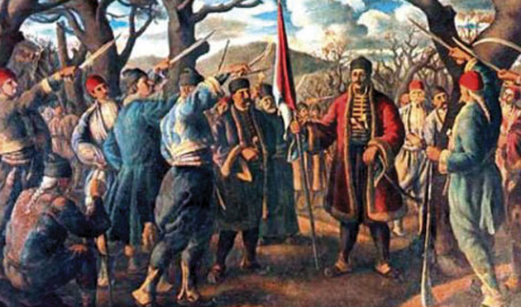
Турска власт није могла да угуши устанак, али устаници нису имали снаге да се ријеше Турске власти.
Српско становништво склањало се у збјегове и бјежало у сусједне државе а турска војска се повукла у утврђене градове.

